Slide 1
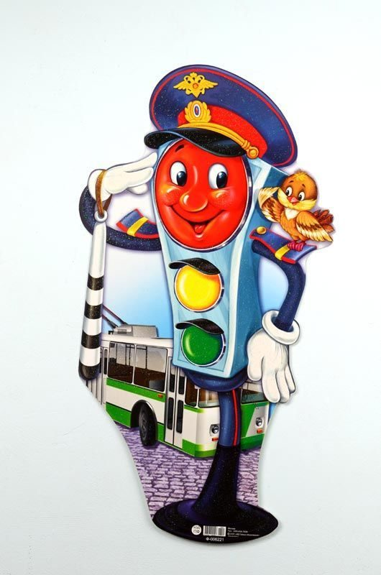
Муниципальное бюджетное дошкольное образовательное учреждение «Детский сад №4 «Улыбка» комбинированного вида» Конспект образовательной деятельности по познавательному развитию во второй группе раннего возраста «В разноцветный город пойдем – огоньки для Светофора найдем!»
Воспитатель: Сергеева Елена Александровна,
воспитатель высшей категории

Slide 2
Цель: Дать детям элементарные представления в игровой форме о правилах дорожного движения (сигналах светофора, движении машин).
Задачи:
1. Обучающие:
Знакомить детей со светофором: его значением, световыми сигналами для водителей. Знакомить с простейшими правилами на проезжей части дороги, поведения в транспорте.
Закреплять знания основных цветов светофора (красный, желтый, зеленый).
Продолжать учить правильно держать карандаш.
2. Развивающие:
Продолжать развивать умение общаться со взрослыми и сверстниками.
Развивать умение отгадывать загадки, умение ориентироваться в цвете.
Развитие внимания, памяти, воображения.
3. Воспитательные:
Воспитывать отзывчивость, доброжелательность, желание помогать персонажу.
Воспитывать культуру поведения в группе, в процессе организации подвижных игр.

Slide 3
Приветствие «Здравствуй, солнышко-дружок»!

Slide 4
Встреча со Светофором

Slide 6
Музыкально-ритмическая игра «Мы в автобусе сидим»

Slide 8
В разноцветном городе...

Slide 9
Встреча с куклой Машей

Slide 10
Поможем Маше отгадать загадки

Slide 12
Встреча с Петушком

Slide 13
Поможем Петушку нарисовать лучики для солнышка

Slide 15
Встреча с щенком Тузиком. Шум города

Slide 16
Поможем Тузику определить транспорт по звуку

